Slide 1
BURSA
ÇEVRE, ŞEHİRCİLİK VE İKLİM DEĞİŞİKLİĞİ
İL MÜDÜRLÜĞÜ
HAZIR BETON DENETİMİ
VE
SAHA UYGULAMALARI
KASIM 2023

Slide 2
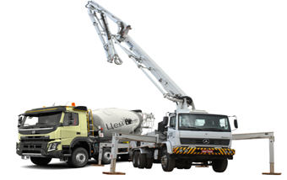
İÇERİK
SAHA
UYGULAMALARI
MEVZUAT

Slide 3
MEVZUAT
7223 sayılı
Ürün Güvenliği ve Teknik Düzenlemeler Kanunu
Yapı Malzemeleri
Yönetmeliği
(CE)
Yapı Malzemelerinin Tabi Olacağı Kriterler Hakkında Yönetmelik
(G)
Yapı Malzemeleri
Piyasa Gözetimi ve Denetimi Yönetmeliği

Slide 4
Avrupa birliği mevzuatındaki gelişmeler (ürün güvenliği hususunda
2019 yılında getirmiş olduğu yeni mevzuat) ve uygulamadaki mevcut
talep ve boşluklar neticesinde;
Nihai kullanıcıların elinde bulunan ürünlerin güvenli olmaması durumunda söz konusu ürünlerin
geri çağırılması,
Uygun olmayan ürünlerin sorumlularının bulunmasını teminen iktisadi işletmecilerin izlenebilirliği,
E-ticarette piyasa gözetimi ve denetimi,
Ürün sorumluluğu tazminatı
hususlarının düzenlenmesi gerektiği kanaatine varılmıştır.

Slide 5
7223 sayılı Ürün Güvenliği ve Teknik Düzenlemeler Kanunu
12 Mart 2020 tarihli ve 31066 sayılı Resmi Gazete’de yayımlanmıştır.
12 Mart 2021 tarihinde yürürlüğe girmiştir.
4703 sayılı Kanunu yürürlükten kaldırmıştır.

Slide 6
Kanunun Amacı
İç piyasaya güvenli ve mevzuatına uygun ürün arz edilmesi
AB pazarında malların serbest dolaşımının sağlanması
İhracatta Türk Malı imajının güçlendirilmesi

Slide 7
7223 sayılı Ürün Güvenliği ve Teknik Düzenlemeler Kanunu
Teknik
Mevzuata
Uygunluk
Ürün Güvenliği
İzlenebilirlik
Ürün
Sorumluluğu
Tazminatı
Sorumluluktan
Kurtaran
Haller
Önlemlerin
Duyurulması
Piyasadan
Çekme
Geri
Çağırma

Slide 8
Ürün Güvenliği
Teknik düzenlemelerin insan sağlığı ve güvenliği ile ilgili hükümlerine uygun ürünler güvenli kabul edilir.
Genel Ürün Güvenliği Mevzuatına uygun ürünler güvenli kabul edilir.

Slide 9
Teknik Mevzuata Uygunluk
Ürünlerin teknik düzenlemesine uygun olması zorunludur.
Teknik düzenlemeler; ürünün niteliğini, işleme ve üretim yöntemlerini ve bunlarla ilgili etiketleme, işaretleme ve uygunluk değerlendirme işlemlerini belirleyen mevzuatlardır.

Slide 10
Ürün Sorumluluğu Tazminatı
Ürünün, bir kişiye veya mala zarar vermesi halinde, bu ürünün imalatçısı veya ithalatçısı zararı gidermekle yükümlüdür.
Nedensellik bağını ispat, zarar görene aittir.
Müteselsil sorumluluk mevcuttur.
Zaman aşımı süresi, zararın öğrenildiği tarihten itibaren 3 yıl ve
her halde zararın doğduğu tarihten itibaren 10 yıldır.

Slide 11
İzlenebilirlik
Tedarik zincirinde ürünün takibini kolaylaştıracak bilgilerin kaydının tutulması
ve 10 yıl muhafaza edilmesi gerekmektedir.
Tedarik zincirinde yer alan bir önceki ve varsa bir sonraki iktisadi işletmecinin;
Adı
Ticari Unvanı
Markası
İrtibat Bilgileri vb.

Slide 12
İdari Para Cezaları
31 Aralık 2022 tarih ve 32060 sayılı Resmi Gazete’de yayımlanan
Ürün Güvenliği ve Denetimi: 2023/13 tebliği
Teknik düzenlemelerin veya genel ürün güvenliği mevzuatının ürün güvenliğine ilişkin hükümlerine aykırı hareket edenlere
151.815 – 1.518.153 TL
Teknik dosyanın tanzimi, uygunluk değerlendirmenin yapılması/yaptırılması, uygunluk beyanının hazırlanması, uygunluk işaretinin ürüne iliştirilmesi hükümlerine uymama
60.726 – 607.261 TL
Bir teknik düzenlemenin gerektirdiği ürünlere ilişkin her türlü uygunluk işareti ve belgesinin, test raporlarının ve diğer belgelerin gerçeğe aykırı şekilde düzenlenmesi, kullanılması, tahrif veya taklit edilmesi
60.726 – 607.261 TL

Slide 13
İdari Para Cezaları
31 Aralık 2022 tarih ve 32060 sayılı Resmi Gazete’de yayımlanan
Ürün Güvenliği ve Denetimi: 2023/13 tebliği
Ürüne, uygunluk işaretinin anlamı ve şekli hakkında üçüncü tarafları yanıltacak başka işaretler veya betimlemeler konulması. (Diğer her türlü işaret, ürüne ancak uygunluk işaretinin görünebilirliğini, okunabilirliğini ve anlamını bozmayacak şekilde konulabilir.)
30.363 – 303.630 TL
Faaliyetleri ile ilgili her türlü belge ve kaydı, teknik düzenlemede belirtilen süre, süre belirtilmediği durumlarda ise bu belge ve kayıtların düzenlendiği tarihten itibaren en az on yıl boyunca muhafaza etme ve yetkili kuruluşun talebi halinde sunma hükümlerine uymama
30.363 – 303.630 TL
İdari para cezaları, bu cezalara konu uygunsuzluğun 2 yıl içinde tekrarı halinde, her tekrar için bir önceki idari para cezasının 2 katı uygulanır.

Slide 14
İktisadi İşletmeciyi Sorumluluktan Kurtaran Haller
Piyasaya arz ettikleri ürünün uygun olmadığını tespit edip yetkili
kuruluşun talebi ve uyarısı olmadan gerekli tedbirleri alma ve
uygunsuzluğu tamamen giderme
Ürünü piyasaya kendisinin arz etmediğini veya uygunsuzluğun başkasının/ kullanıcının müdahalesinden kaynaklandığını kanıtlama
Üründeki uygunsuzluğun mevzuattan kaynaklandığını kanıtlama

Slide 15
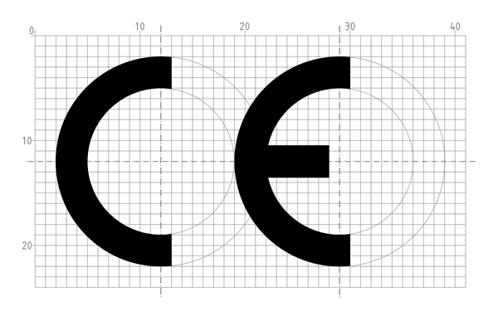
Yapı Malzemelerinin Tabi Olacağı
Kriterler Hakkında Yönetmelik
Yapı Malzemeleri Yönetmeliği
Avrupa Ekonomik Alanında satılan ürünlerin
sağlık, güvenlik ve çevre gibi çeşitli faktörlere göre standart uygunluğunun olup olmadığını gösteren resmi bir sertifika işareti
Avrupa Birliği’nin ortak mevzuatında yer
almayan ancak ulusal mevzuat ile düzenlenen
alanda kalan yapı malzemeleri G işaretlemesine
tabidir.

Slide 16
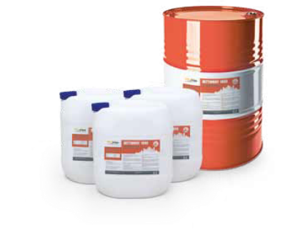
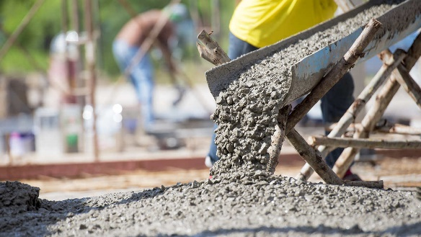
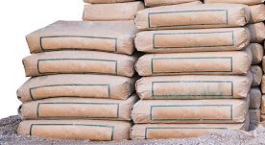
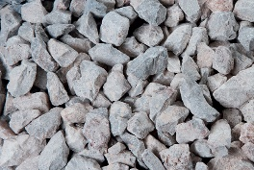
Katkı Maddeleri
Hazır Beton
Çimento
Agrega

Slide 17
Hazır Beton
Hazır beton TS EN 206 standardı kapsamında “G Uygunluk Belgesi”ne tabidir.
G işareti yönetmeliğine göre betonun uygunluk teyit sistemi “1+ ”dır.
G işaretlemesine tabi yapı malzemelerinin uygunluk değerlendirmesi, T.C. Çevre, Şehircilik ve İklim Değişikliği Bakanlığı tarafından yetkilendirilmiş uygunluk değerlendirme kuruluşları tarafından gerçekleştirilmektedir.

Slide 18
Uygunluk Teyit Sistemleri
Sistemler | 1+ | 1 | 2+ | 2 | 3 | 4
Başlangıç Tip Deneyi | UDK | UDK | İ | İ | UDK | İ
Fabrika Üretim Kontrolü | İ | İ | İ | İ | İ | İ
Fabrika Üretim Kontrolü İlk Tetkiki | UDK | UDK | UDK | UDK | X | X
Fabrika Üretim Kontrolü Gözetimi | UDK | UDK | UDK | X | X | X
Planlı Deney | İ | İ | İ | X | X | X
Takip Deneyi | UDK | X | X | X | X | X
UDK : Yetkilendirilmiş Uygunluk Değerlendirme Kuruluşu
İ : İmalatçı

Slide 19
G Belgesi Süreci
G Belgesi
Düzenlenmesi (UDK)
Fabrika Üretim Kontrol Dokümanının Hazırlanması
Uygunluk Değerlendirmesi
Piyasaya Arz
Kalite El Kitabı
Prosedürler
Talimatlar
DÖF’ler
Dokümantasyon
Denetimi
G Uygunluk Beyanı
G Etiketi
( İ )
Ürün
Denetimi

Slide 20
Yapı Malzemelerinin Tabi Olacağı Kriterler Hakkında Yönetmelik Kapsamında
Bakanlığımız Tarafından Görevlendirilen Uygunluk Değerlendirme Kuruluşları
Uygunluk Değerlendirme Kuruluşunun Adı | Görevlendirildiği Uygunluk Teyit Sistemi / Görevlendirilme Şekli
Türkiye Hazır Beton Birliği Kalite Güvence Sistemi İktisadi İşletmesi | 1+ / Ürün Belgelendirme Kuruluşu
Türkiye Çimento Sanayicileri Birliği Derneği Kalite ve Çevre Kurulu İktisadi İşletmesi | 1+ / Ürün Belgelendirme Kuruluşu
Universal Sertifikasyon Uygunluk Değerlendirme A.Ş. | 1, 1+ / Ürün Belgelendirme Kuruluşu
Alberk QA Uluslararası Teknik Kontrol ve Belgelendirme A.Ş. | 1+ / Ürün Belgelendirme Kuruluşu
Türk Standartları Enstitüsü (TSE) | 1, 1+, 3 / Ürün Belgelendirme Kuruluşu, Test Laboratuvarı
CPC Belgelendirme Muayene ve Deney Hiz. Tic. Ltd. Şti. | 1+ / Ürün Belgelendirme Kuruluşu
EUROGAP Uluslararası Standart Sertifikasyon Enstitüsü Ltd. Şti. | 1+ / Ürün Belgelendirme Kuruluşu
Udem Uluslararası Belgelendirme Denetim Eğitim Merkezi San. ve Tic. A.Ş. | 1+ / Ürün Belgelendirme Kuruluşu
QSI Belgelendirme Muayene ve Test Hizmetleri Ltd. Şti. | 1+ / Ürün Belgelendirme Kuruluşu
Alba Akademi Belgelendirme Gözetim ve Eğitim Hizmetleri Tic. Ltd. Şti. | 1+ / Ürün Belgelendirme Kuruluşu

Slide 21
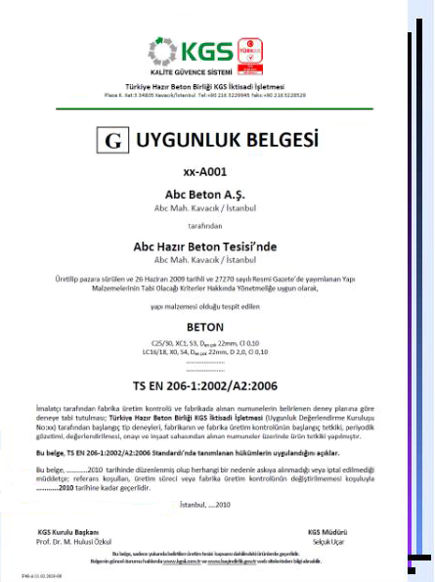
Belgeyi Veren Kuruluş
Belge No
Beton Firmasının Adı / Adresi
Tesis Adı / Adresi
ÖRNEKTİR
Ürünün Özellikleri
Standartın Adı
Belge düzenlenme / geçerlilik süreleri

Slide 22
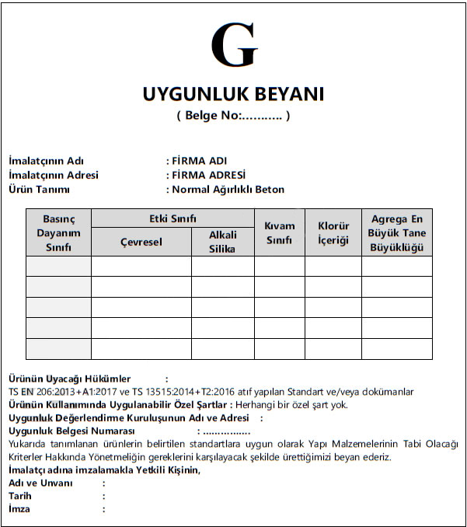

Slide 23
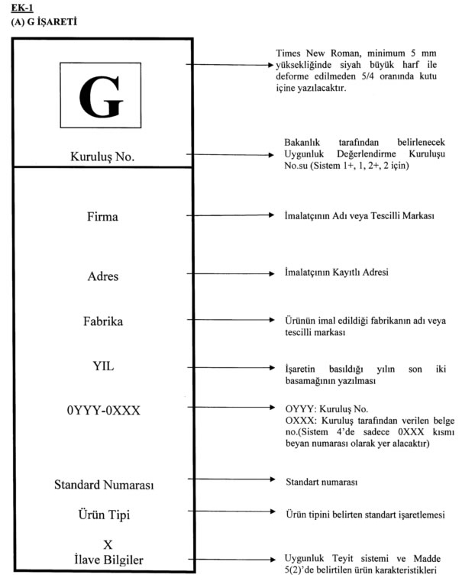

Slide 24
Piyasa Gözetimi ve Denetimi
Ürünün piyasaya arzı veya dağıtımı aşamasında ve piyasada iken ilgili teknik düzenlemeye
uygun olarak üretilip üretilmediğinin denetlenmesidir.
Yerli veya yurtdışından ithal edilen tüm ürünler bu denetime tabidir.
Kamu görevidir.
Tüketicinin korunmasını hedefler.

Slide 25
Hazır Beton Denetimleri
Teknik Dosya İncelemesi
Hazır Beton Denetimi
Numune Alma

Slide 26
Teknik Dosya İncelemesi
1. G Uygunluk Belgesi
2. Uygunluk Değerlendirme Kuruluşu Denetim Raporları
3. G Uygunluk Beyanı
4. G İşareti Etiketleri

Slide 27
1. G Uygunluk Belgesi
G uygunluk belgesini düzenleyen uygunluk değerlendirme kuruluşunun
akreditasyon durumu
G uygunluk belgesi düzenlenen santralin adı / adresi
G uygunluk belgesinin hangi standart kapsamında hazırlandığı
Üretimine uygunluk verilen beton sınıfları
G uygunluk belgesinin geçerlilik süresi

Slide 28
2. Uygunluk Değerlendirme Kuruluşu Denetim Raporları
Yılda en az 1 kez yapılmış sistem tetkik raporu
Fabrika üretim kontrol dokümanı
Betonun muayene ve deneyleri için gerekli donanımın olup
olmadığı ve kalibrasyon geçerlilik tarihleri
İmalat ve imalat kontrolü için görevlendirilen personelin
bilgi, eğitim ve deneyimi
Ürün denetimleri ve tip deneyi raporları
Uygunluk değerlendirme kuruluşu tarafından hazır beton
tesisinde habersiz olarak 1 yılda en az 3 kez gerçekleştirilen
denetimler

Slide 29
3. G Uygunluk Beyanı
İmalatçı tarafından üretilen ürüne
ait taahhütname niteliğindedir.

Slide 30
4. G Uygunluk Etiketleri
G Uygunluk etiketleri beton irsaliyesi
üzerinde veya ekinde olabilir.

Slide 31
Numune Alma
Ürünün şantiye mahali, nakil araçları gibi her türlü mekân ve ortamda depolandığı ve/veya satıldığı, kullanıldığı yerlerde, yapım mahallerinde, iş yeri ve üretim tesisi de dâhil olmak üzere gerekli görülen her yerde hazır beton denetimi yapılabilir.
Numuneler, TS EN 12350-1 standardında belirtilen koşullara
uygun olarak alınır.
Numuneler, TS EN 12390-2 standardında belirtilen koşullara
uygun olarak hazırlanır ve küre tabi tutulur.
Beton basınç deney sonuçları, TS EN 206 Standardı EK B’ye
göre değerlendirilir.

Slide 32
Numune Alma
Denetim faaliyeti TS EN 206 Standardı Ek B-B.2 ‘’Numune alma ve deney planı’’
kapsamında üreticinin bir haftalık üretimini kapsayacak şekilde planlanır.
Hazır beton PGD faaliyeti, üreticinin bir hafta içerisindeki üretim planı dikkate
alınarak aynı sınıf beton olmak koşuluyla, bir hafta içerisinde aynı veya birbirinden
farklı günlerde, her bir transmikserden üç adet numune olmak üzere üç farklı
transmikserden numune alınması suretiyle gerçekleştirilir.
Numunelerin farklı şantiyelere giden transmikserlerden alınmasına dikkat edilir.
Şahit numune alınmaz.

Slide 33
Numune Alma
Her bir transmikserden alınan numunelerin deneye tabi tutulması sonucu elde
edilen sonuçların aritmetik ortalaması BİR DENEY sonucu olarak kabul edilir.
Üretim miktarı üç deney sonucu elde edilemeyecek kadar az ise; denetim
faaliyeti aynı veya farklı iki günde iki farklı şantiyeyi kapsayacak şekilde iki
farklı transmikserden numune alınarak da yapılabilir.
İl Müdürlüğünün personel durumu ve teknik imkanları, denetim yapılacak tesiste
üretimin az olması, beton dökümlerinin iptal edilmesi veya öngörülemeyen
sebeplerle aynı hafta içerisinde tek transmikserden numune alınması durumunda
tek deney sonucu elde edilmiş olacağından, deney sonucu TS EN 206 standardı
Ek B’ ye göre değerlendirilir. (Fck-4)

Slide 34
Deney Sonuçlarının Değerlendirilmesi
Numuneler 28 günün sonunda deneye tabi tutulur.
Numunenin ait olduğu beton sınıfı belirlenirken, numunenin alındığı transmikser
irsaliyesinde üretici tarafından beyan edilen beton sınıfı dikkate alınır.
Deney sonuçları TS EN 206 Ek-B Çizelge B.1’deki kriterleri sağlaması gerekir.

Slide 35
2022-2023 Yılları Hazır Beton Denetimleri
Bursa Çevre, Şehircilik ve İklim Değişikliği İl Müdürlüğü;
 | 2022 | 2023
Teknik dosya incelemesi yöntemiyle | 50 adet | 56 adet
Numune alma yöntemiyle | 173 takım | 169 takım
İdari Yaptırım Sayısı | 9 adet | 11 adet

Slide 36
Teknik Dosya İncelemesi Sırasında Karşılaşılan Sorunlar
G belgesinin zamanında yenilenmemesi
G belgesinin (fiziksel hali) uygunluk değerlendirme kuruluşundan temin edilmemesi
Uygunluk değerlendirme kuruluşunun hazırlamış olduğu sistem tetkik raporlarının teknik dosyasına konulmaması
Uygunluk değerlendirme kuruluşunun yapmış olduğu planlı deneylerin teknik dosyasına konulmaması

Slide 37
Hazır Beton Denetimlerinde Karşılaşılan Sorunlar
Beton İrsaliyeleri
«4708 Sayılı Yapı Denetimi Hakkında Kanun Kapsamında Denetimi Yürütülen Yapılara Ait Taze Betondan Numune Alınması, Deneylerinin Yapılması, Raporlanması Süreçlerinin İzlenmesi Ve Denetlenmesine Dair Tebliğ»
Karekodlu Beton İrsaliyesi; kare şeklinde iki boyutlu azami 4cm QR kod türünde barkoda sahip,
barkod içerisinde irsaliye seri numarası, üretici vergi numarası, sevk tarihi ve saati, beton miktarı,
beton dayanım sınıfı, 7/28 gün dayanım gelişim oranı, kıvam sınıfı, yoğunluk sınıfı, klorür içeriği
sınıfı, agreganın en büyük tane büyüklüğü, su/çimento oranı, araç plaka numarası, çimento tipi,
kimyasal tipi, mineral katkı ve lif bilgilerinin yer aldığı, sahaya gelen her mikserde bulunması
gereken irsaliyeyi ifade eder.

Slide 38
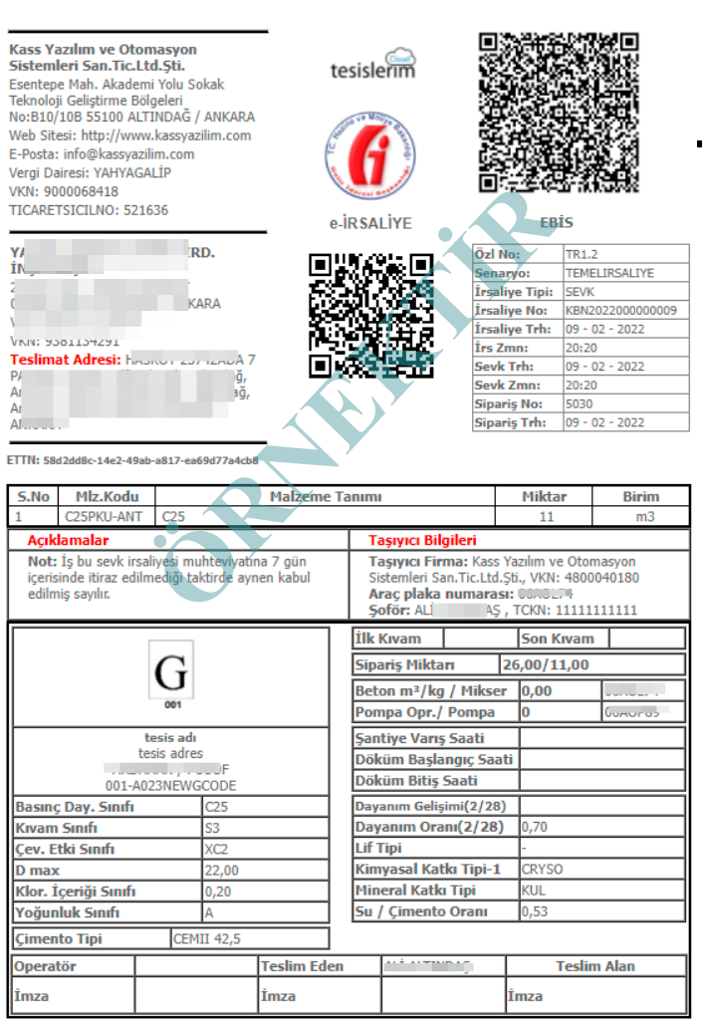

Slide 39
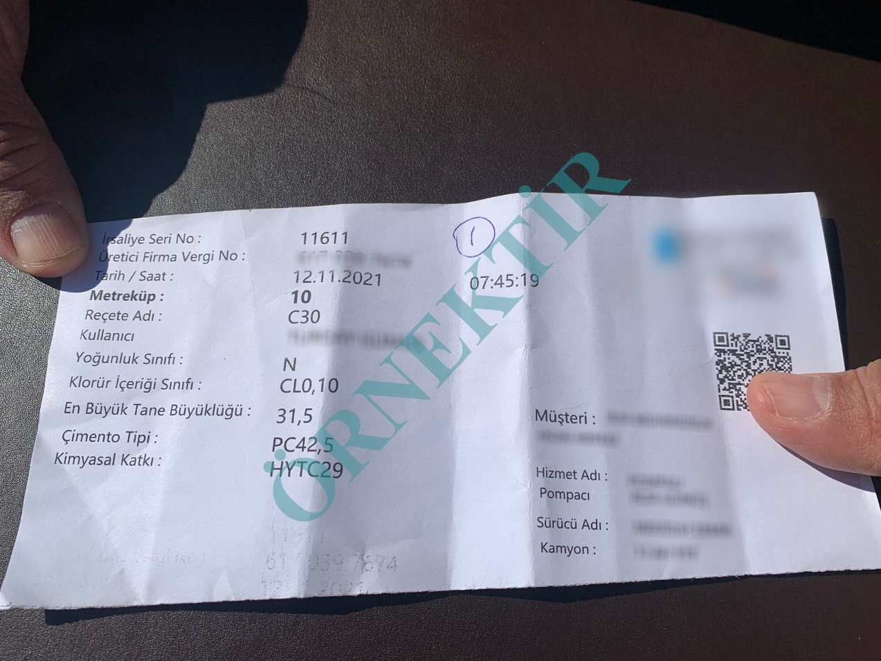

Slide 40
Beton İrsaliyeleri
Karekodsuz İrsaliye
G İşareti İliştirilmemiş İrsaliye
Dökülen beton sınıfı ile karekoddaki beton sınıfının uyuşmaması
Beton taşıyan mikserin plakası ile irsaliyedeki mikser plakasının
uyuşmaması
Tesis adının girilmemesi
Araçta irsaliye bulunmaması

Slide 41
Habersiz Beton Dökülmesi
«4708 Sayılı Yapı Denetimi Hakkında Kanun Kapsamında Denetimi Yürütülen Yapılara Ait Taze Betondan Numune Alınması, Deneylerinin Yapılması, Raporlanması Süreçlerinin İzlenmesi Ve Denetlenmesine Dair Tebliğ»
Madde 4 – (1)
İlgili yapı denetim kuruluşu tarafından beton dökümü en az bir gün önce ilgili laboratuvara bildirilir.

Slide 42
Habersiz Beton Dökülmesi
«Çevre, Şehircilik ve İklim Değişikliği Bakanlığı Yapı İşleri Genel Müdürlüğü’nün
29.04.2021 tarih ve 2021/7 sayılı genelgesi»
İnşaat mahalline getirilen taze betonun basınç dayanımının uygun olmaması veya taze betondan numune alınamaması veya taze beton numunelerinden deney sonucu elde edilememesi durumlarında, Bakanlığımızdan izin belgesi almış laboratuvarlarca beton basınç sınıfının değerlendirmesi, dolaylı deneylere ilaveten seçilmiş karotlara ait deney verilerinin kullanılması yöntemi ile yapılır.

Slide 43
TEŞEKKÜRLER

